Slide 1
Проект «Minesweeper» (сапёр)

Slide 2
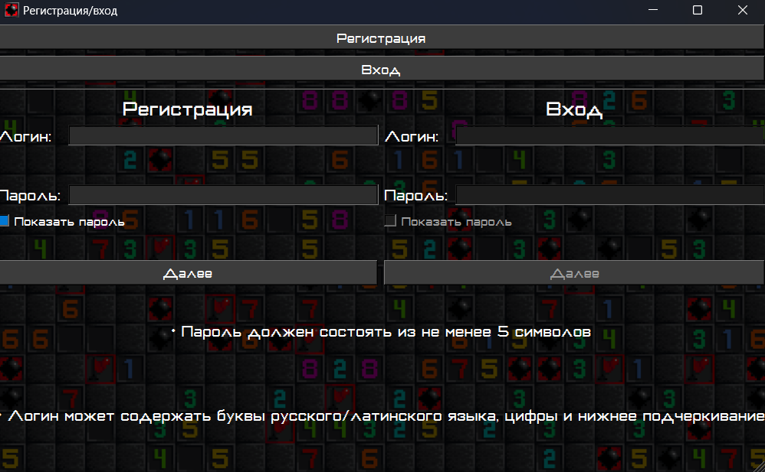
Меню регистрации

Slide 3
При регистрации пользователей в базе данных проверяется, не удален ли аккаунт и есть ли другие пользователи с таким же логином. Так как проверка логина и состояние аккаунта (удален или нет) проверяются вместе, мы без отлавливания IntegrityError пишем пользователю, что данный логин уже существует.

Slide 4
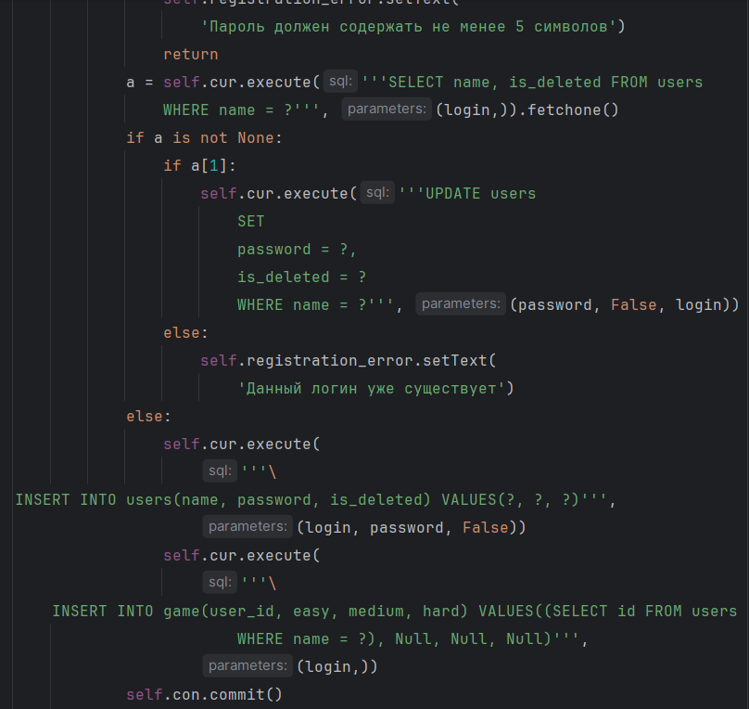

Slide 5
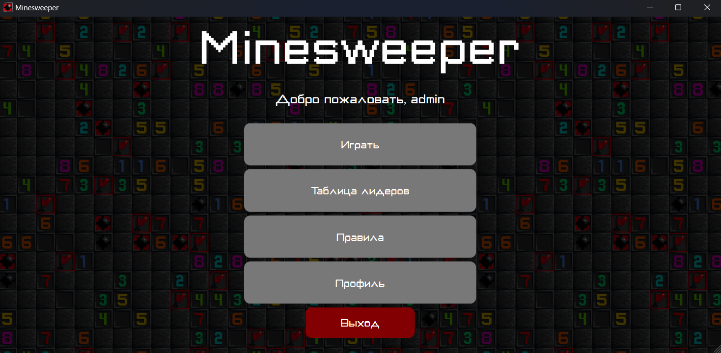
Основное меню игры

Slide 6
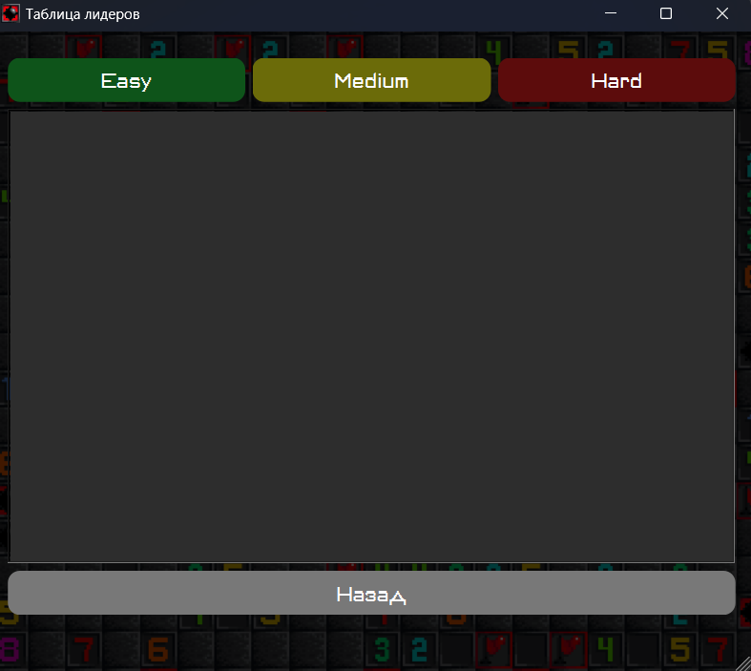
Из главного меню игры можно начать играть, прочитать правила игры, посмотреть таблицу лидеров, зайти в свой профиль и выйти в меню регистрации.
Таблица лидеров реализована через встроенные в PyQt инструменты для работы с базами данных (QSqlDatabase, QSqlQueryModel). В таблице лидеров отображаются только НЕ удаленные аккаунты и те, у которых есть любой результат (при регистрации = Null) в порядке убывания.

Slide 7
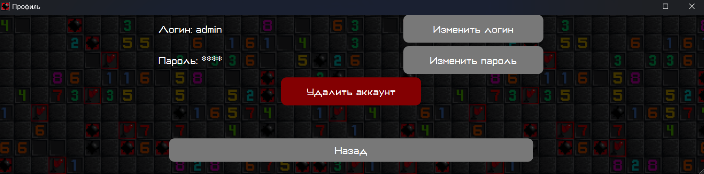
Во вкладке профиль у пользователя есть возможность удалить аккаунт, перед которым будет проверка пароля (через QInputDialog) и окно подтверждения (через QMessageBox). Изменение логина и пароля также реализовано с помощью QInputDialog.

Slide 8
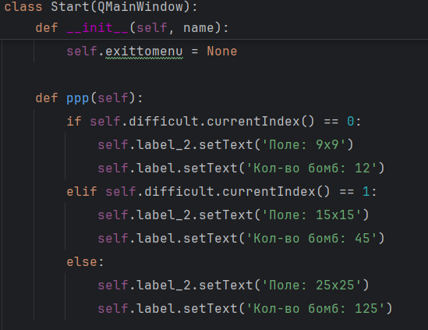
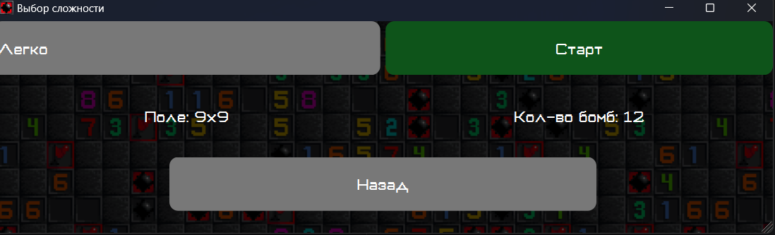
Выбор сложности. Выбирается с помощью выпадающего меню (QComboBox). При выборе меняются надписи размера поля и количества бомб с помощью сигнала currentIndexChanged.

Slide 9
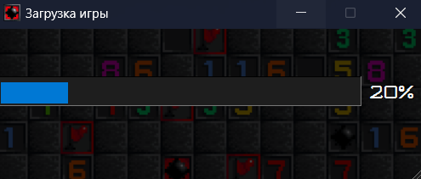
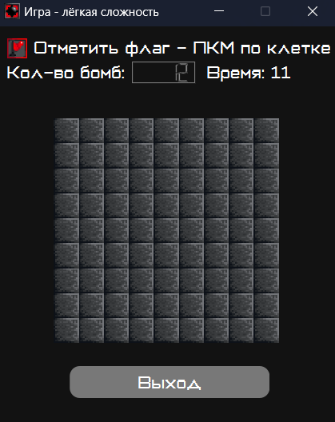
После выбора сложности происходит загрузка игры, реализованная через QProgressBar и QTimer, а далее появляется и сама игра

Slide 10
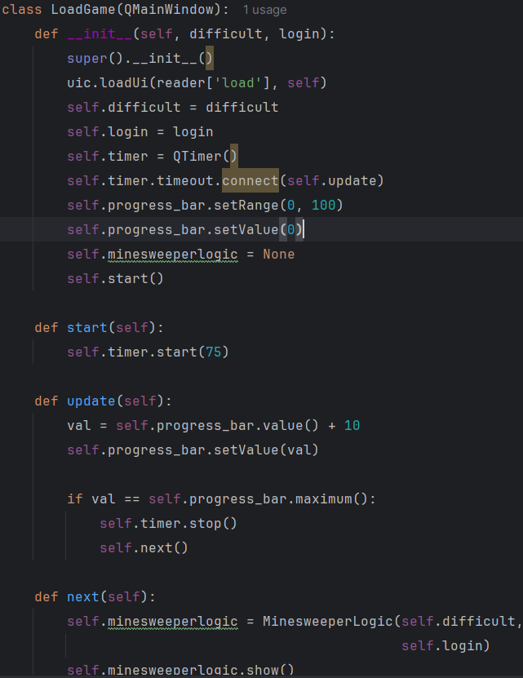
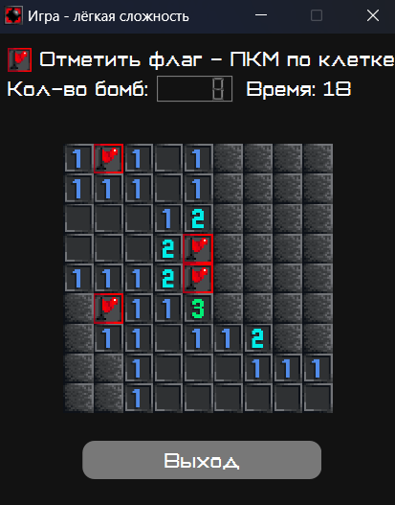

Slide 11
Окно сапёра проставляет виджеты вручную. Создается QGridLayout, в который с помощью циклов добавляются кнопки. Ссылки на кнопки добавляются в специальную переменную в виде матрицы (списки в списке). В этом же цикле создаются сигналы нажатия мыши с помощью .mousePressEvent. Это нужно для того, чтобы передать в основной метод класса информацию о том, какая кнопка мыши была нажата для последующей реализации системы флагов. Далее идет проверка первого хода, во время которого генерируются мины и безопасное поле 3х3 вокруг первого хода во избежание поражения при первом ходе. Вызывается метод, который открывает все ближайшие клетки, у которых рядом нет мин до момента, когда не появится клетка, у которой в радиусе есть хотя бы одна мина. После старта игры запускается таймер. В случае победы он останавливается и результат игры записывается в базу данных для реализации таблицы лидеров.

Slide 12
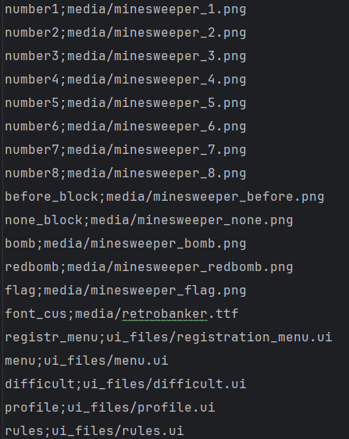

Все картинки, шрифты и ui файлы используются с помощью csv файла, в котором в левом столбце записано краткое название файла, а в правом – путь до него. После открытия файла с помощью контекстного менеджера мы превращаем все содержимое файла в словарь благодаря генератору словарей.

